Slide 1
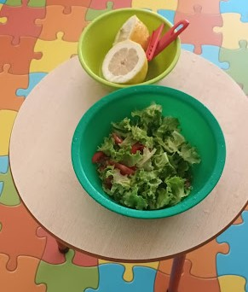
Desafio ASS 2023/2024
“Receitas Sustentáveis, têm Tradição”
TÍTULO DA RECEITA: Salada mista
INGREDIENTES:
- Alface
- Tomate
- Sumo de limão
- Azeite
- Sal
FOTO DO PRATO FINALIZADO
https://alimentacaosaudavelesustentavel.abaae.pt/receitas-sustentaveis/

Slide 2
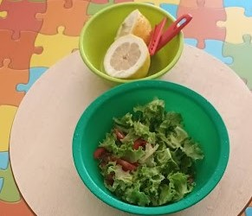
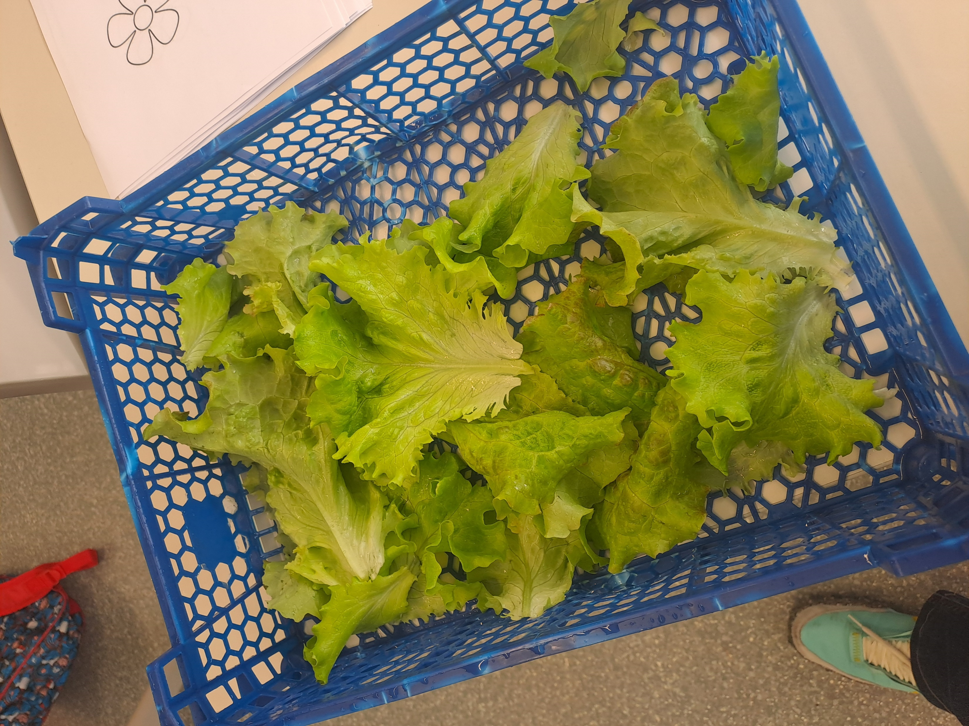
Desafio ASS 2023/2024
“Receitas Sustentáveis, têm Tradição”
PROCEDIMENTOS:
1º) Numa primeira fase recolhemos os ingredientes necessários para a
confeção da salada.
2º) a seguir fomos colher as alfaces à nossa horta e …
o
https://alimentacaosaudavelesustentavel.abaae.pt/receitas-sustentaveis/

Slide 3
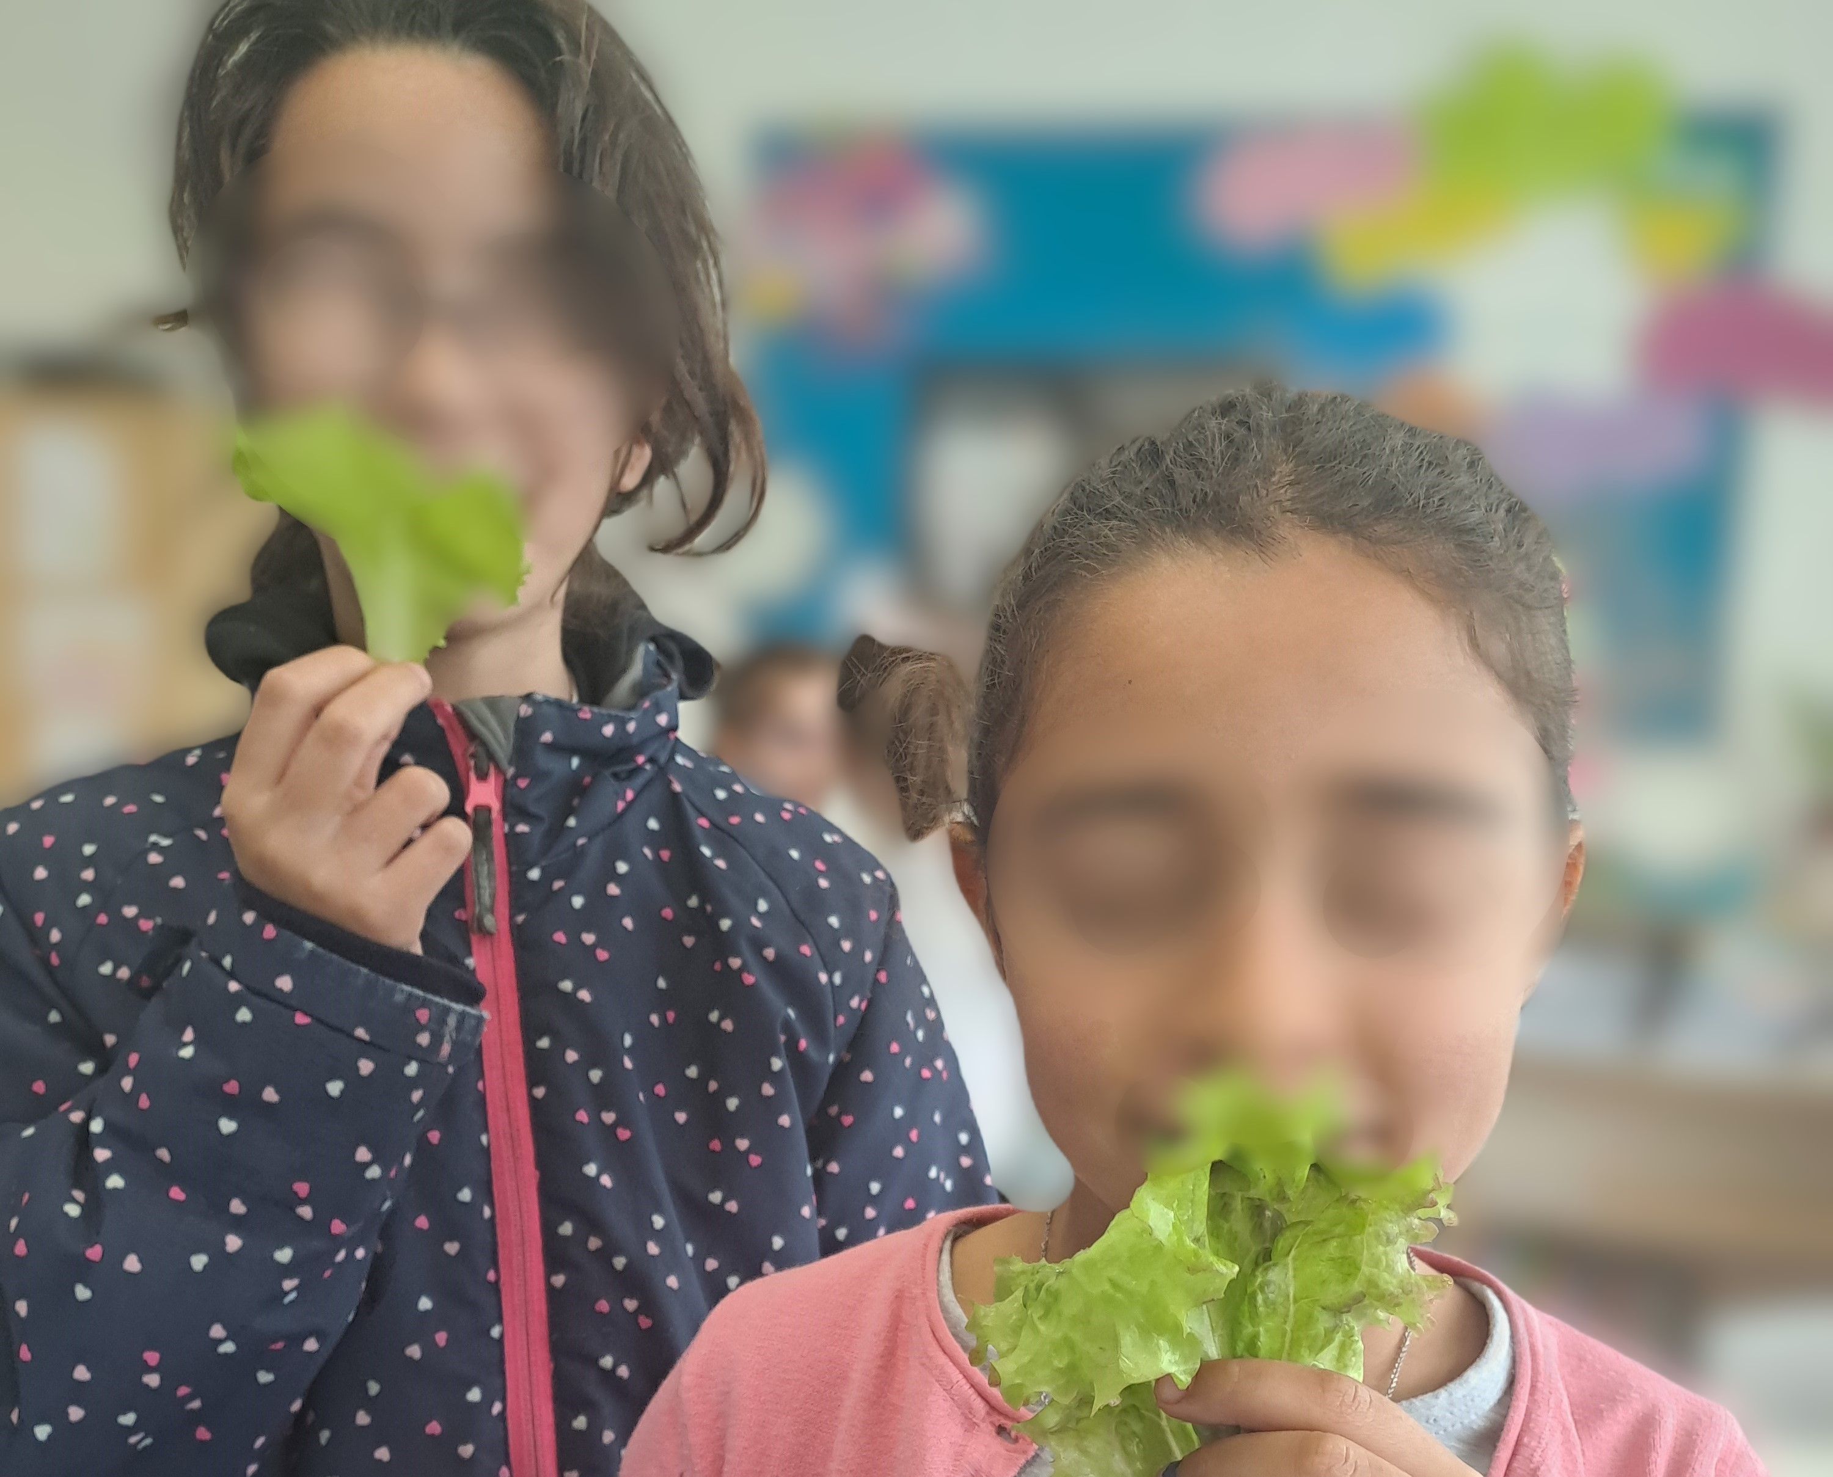
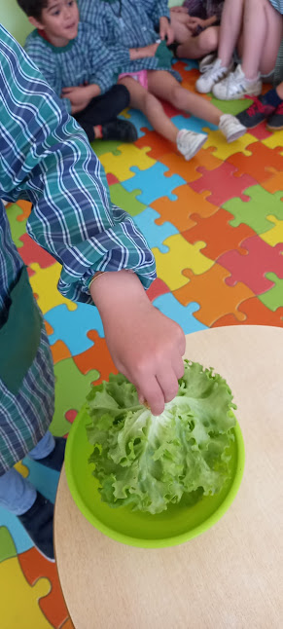
Desafio ASS 2023/2024
“Receitas Sustentáveis, têm Tradição”
PROCEDIMENTOS:
3º) degustámos as alfaces tenrinhas acabadas de colher da terra.
4º) Depois de tudo bem lavado cortámos as alfaces, os tomates e
temperámos com o limão, azeite e sal.
Imagem da preparação
https://alimentacaosaudavelesustentavel.abaae.pt/receitas-sustentaveis/

Slide 4
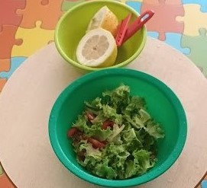
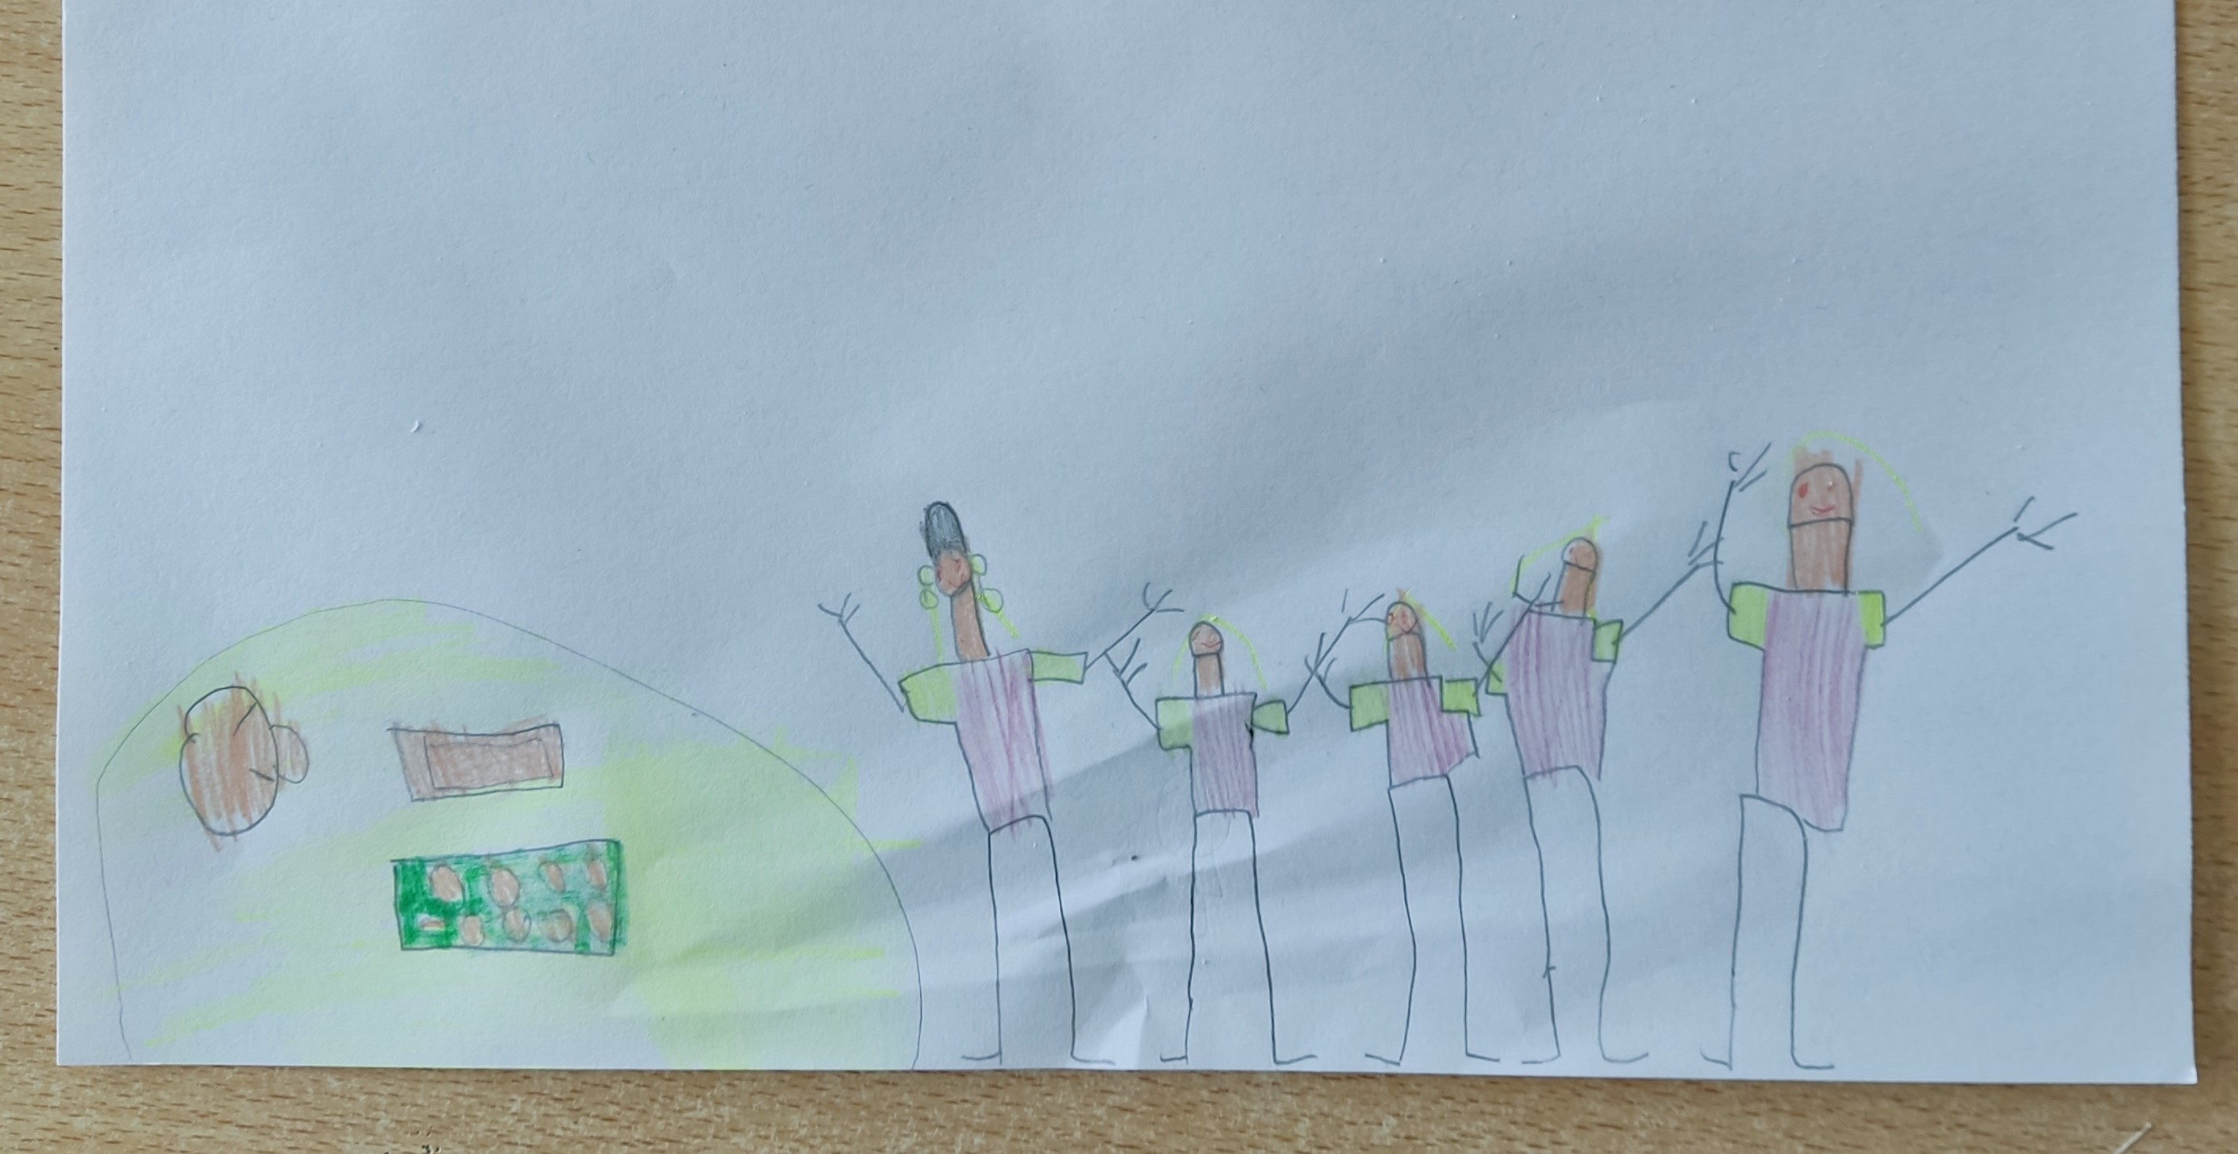
Desafio ASS 2023/2024
“Receitas Sustentáveis, têm Tradição”
PROCEDIMENTOS:
5º) e ficou pronta para ser comida à refeição.
6º) Numa ultima fase fizemos uma revisão de tudo o que foi utilizado
na confeção da salada e fizemos registos gráficos da atividade.
o
https://alimentacaosaudavelesustentavel.abaae.pt/receitas-sustentaveis/

